Slide 1

너를 위한 파이썬(Python) 네스티드 함수와 클로저
강사 : 쿵스보이 (얼짱 뮤지션)

Slide 2




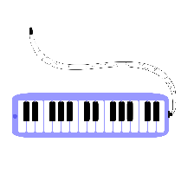



차 례
001
네스티드 함수와 클로저
002
003
Notes:
https://wikidocs.net/91520

Slide 3
1
파이썬
001. 네스티드 함수와 클로저

Slide 4
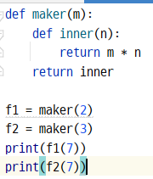
함수를 만들어서 반환하는 함수
1
안전하게 접근하기
함수는 객체이고 함수의 이름은 객체를 참조하는 변수이다
함수 안에서 정의된 함수를 nested함수라고한다.
Notes:
https://xangmin.tistory.com/158
https://dojang.io/mod/page/view.php?id=2476

Slide 5
클로저 (Closure)
1
클로져를 알기 위하여
'변수 m은 maker 함수를 벗어나면 사라져버린다.'
m * n에서 m이 참조하고 있는 값을 가져다 쓰겠다는 것이지. m이 가지고 있는 숫자로 m과 자리를 바꿔버린다는 뜻은 아니다.
return m * n -> return 2 * n ( X )
return m * n -> return 3 * n ( X )
Notes:
https://xangmin.tistory.com/158
https://dojang.io/mod/page/view.php?id=2476

Slide 6


클로저 (Closure) 란
1
객체 안에다 어떤 변수의 값을 저장해 놓는 기술
물론 어딘가에 저장해 놓을 때도 그이름이 그대로 m은 아니다.
진짜 어딘가에 값이 있는지 확인하고 싶다면 아래와 같은 코드를 작성하며 확인할 수 있다.
Notes:
https://xangmin.tistory.com/158
https://dojang.io/mod/page/view.php?id=2476

